Slide 1
Plan Interactif du Campus
Florentin DEHOOGHE
Louis-Clément LANGUE
Rémi VANDEWALLE
Louis VIVIER

Slide 2
Quel est le but ?
Partir d’un plan OPEN STREET MAP afin d’afficher un plan interactif du campus avec
Les écoles
Les moyens de transport
Les Restaurants Rapides et autres pizzarias
Les Supérettes et autres points pratiques

Slide 3
Pour cela nous avons
Fais le contour des différentes écoles
Ajouté des marqueurs à chaque point d’intérêt
Géré le Zoom et les déplacements afin que l’utilisateur ne puisse naviguer hors du campus
Créé l’affichage d’une fenêtre avec les diverses informations du lieu souhaité
Redirigé vers les fils d’actualité Twitter de chaque bâtiment

Slide 4
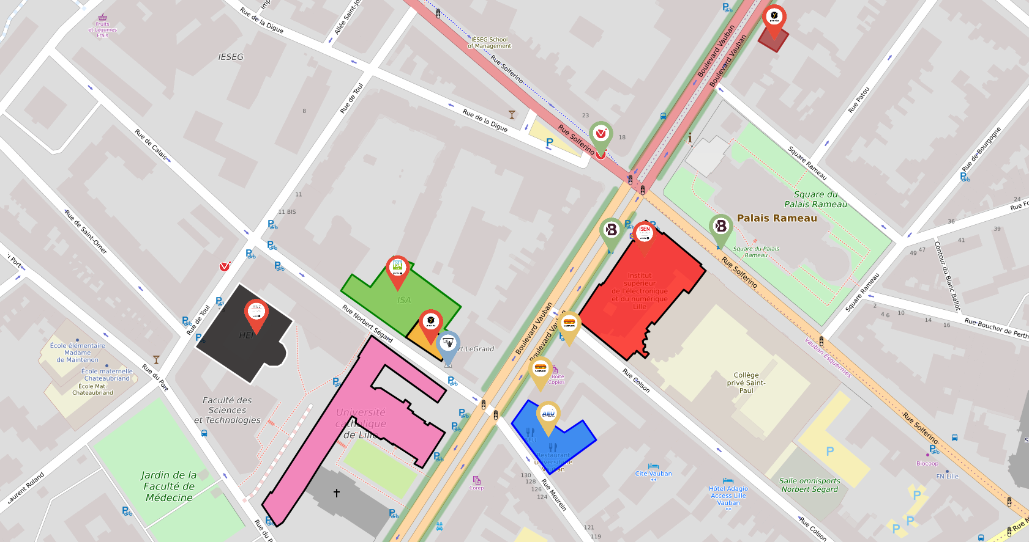
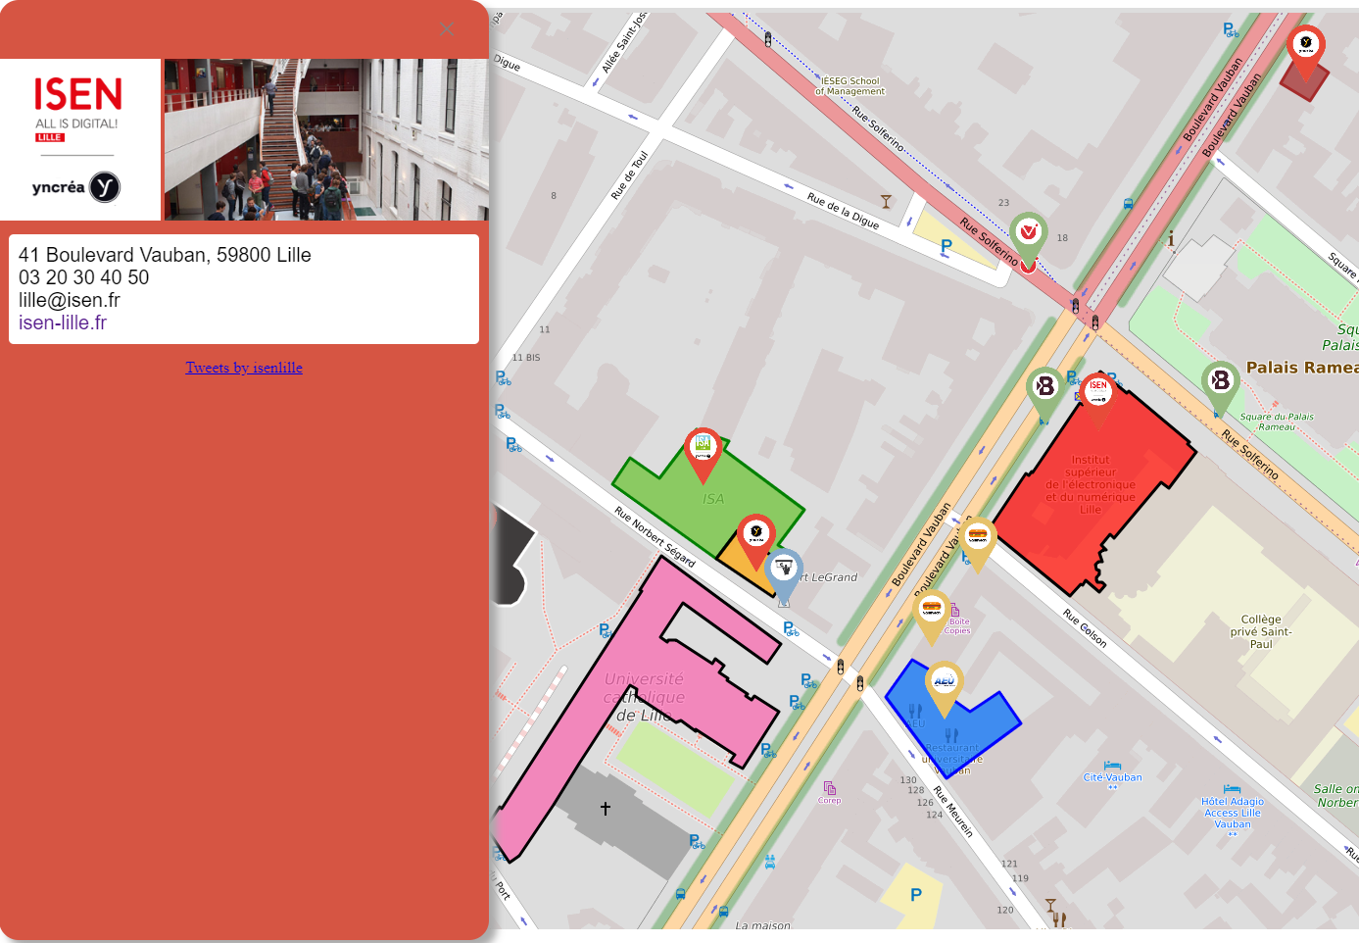
Le résultat

Slide 5
Ce qu’il nous reste à faire
Récupérer les infos du site de Transpole par rapport aux passages de Bus
Récupérer les infos des stations Vlille/SNCF
Finir les fiches d’informations de certains points d’intérêts
Décalage automatique de la carte lors de l’ouverture du menu

